Slide 1
Innovatie versnellen met labs
Dr. Anja Overdiek
De Haagse Hogeschool 3/9/2018

Slide 2





















Nationale samenwerking
Powered by SDF

Slide 3
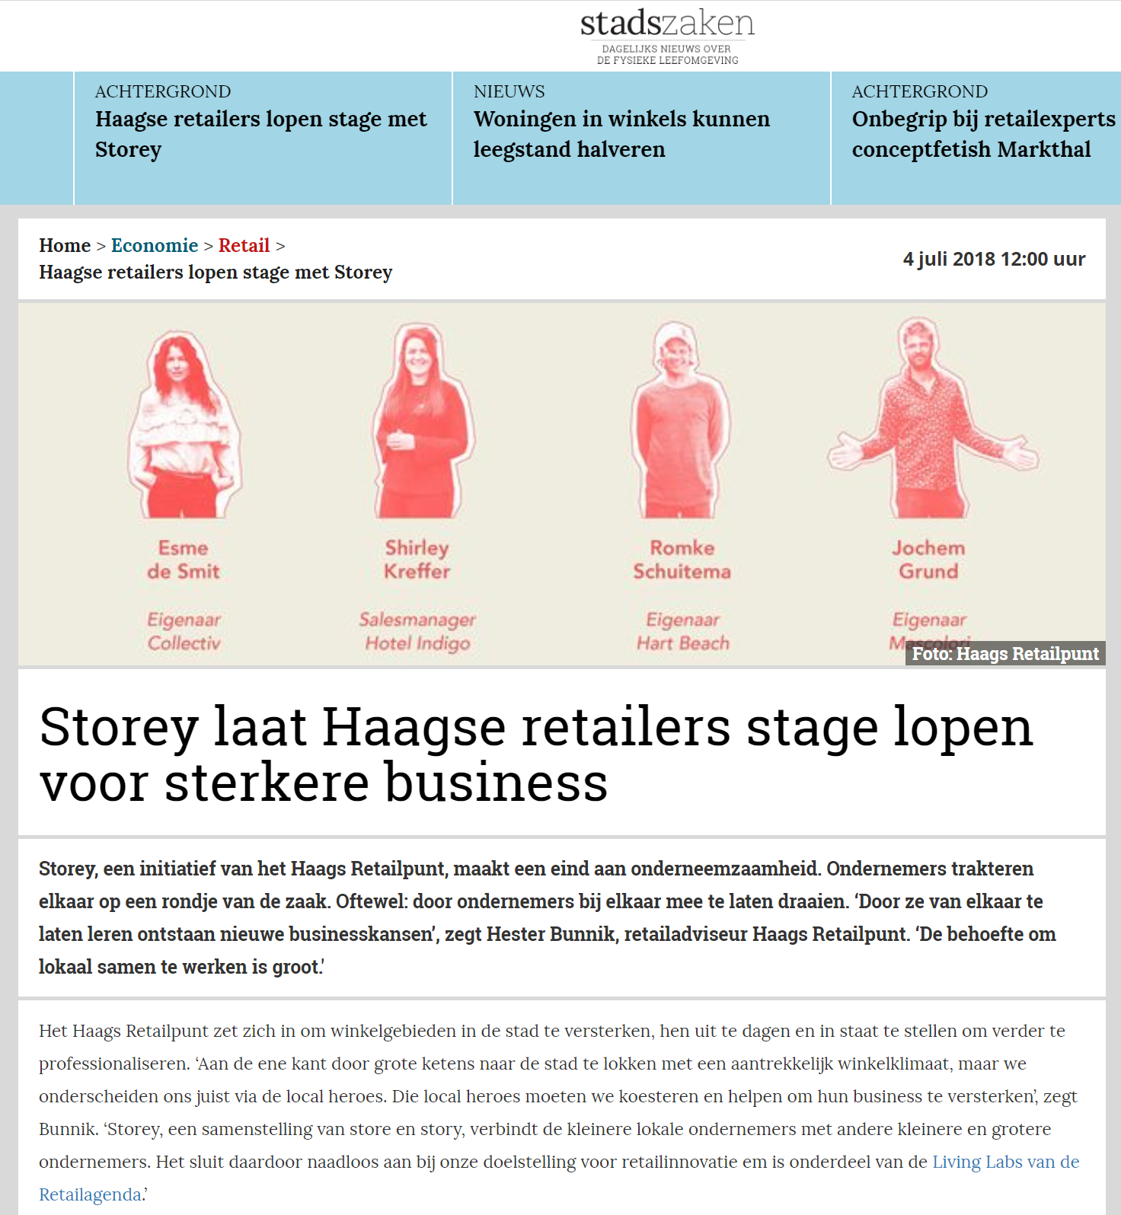
Proeftuinen voor innovatie
Zes labs in 2018, meer in 2019
Versterkt door studenten
Begeleid door onderzoek
→ Welke skills willen retailers en hun medewerkers ontwikkelen? Hoe?
→ Welke labs en tools kunnen hen “in beweging” krijgen?

Slide 4
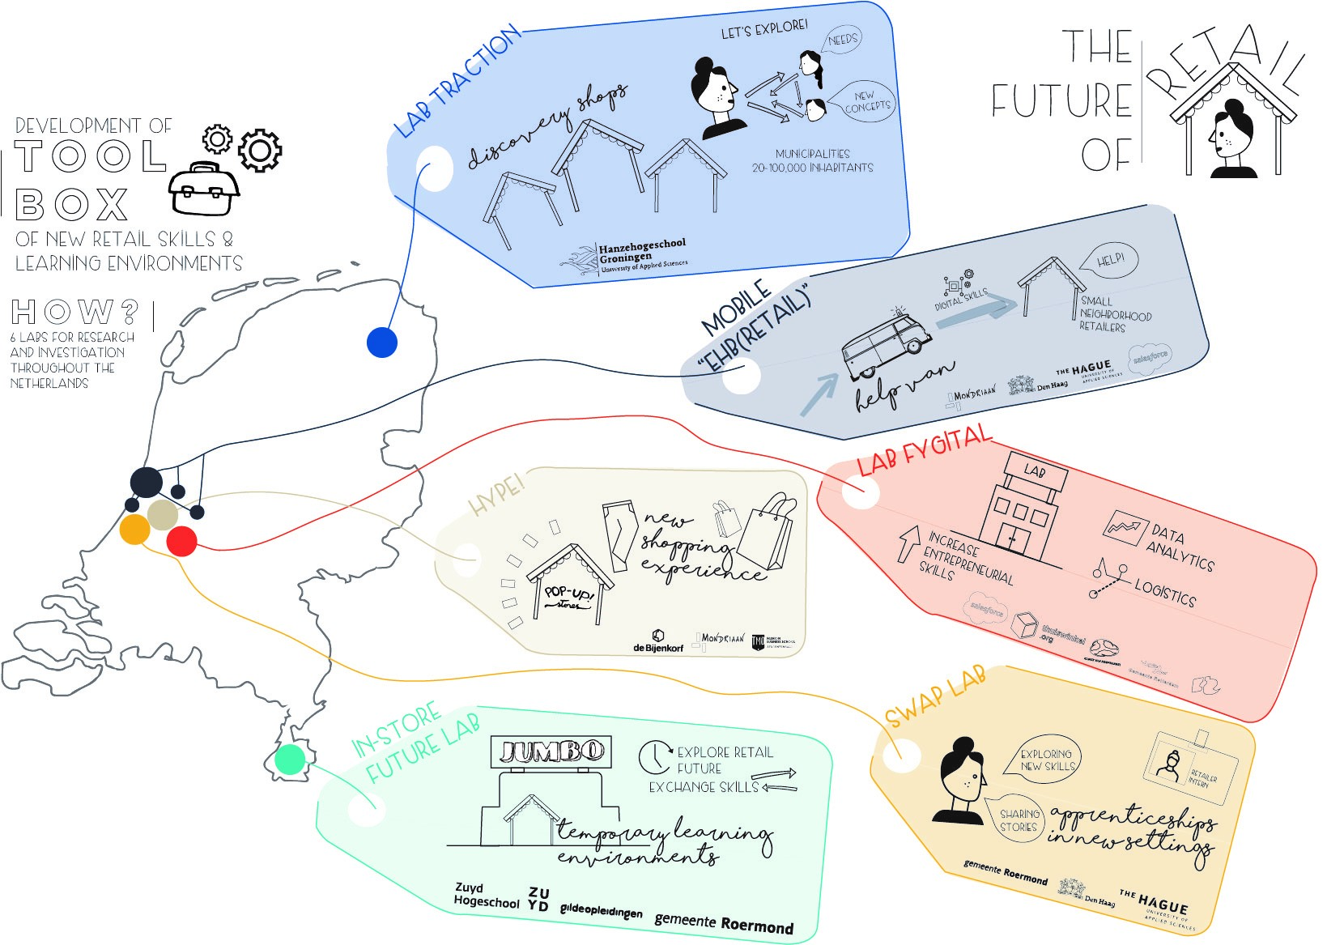
De zes labs … en meer

Slide 5
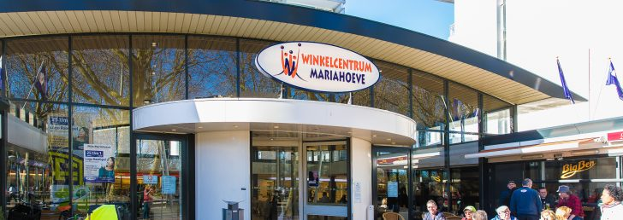
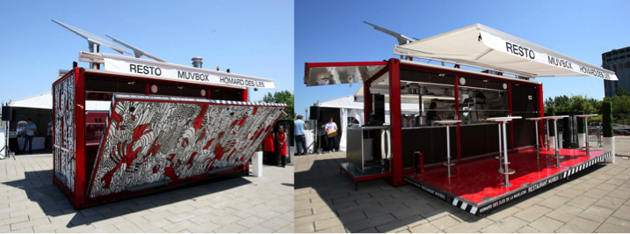
EHBR(etail) uitgelicht
Aandacht voor wijkwinkeliers
30 HHS studenten
3 onderzoekers
8 weken
→ start 11 september 2018

Slide 6



Toolbox & handvatten
Voor gemeentes & winkelgebieden
Voor retailers & medewerkers
Bron: dreamtime.com
Bron: trajectify.com
Bron: frogdesign.com

Slide 7
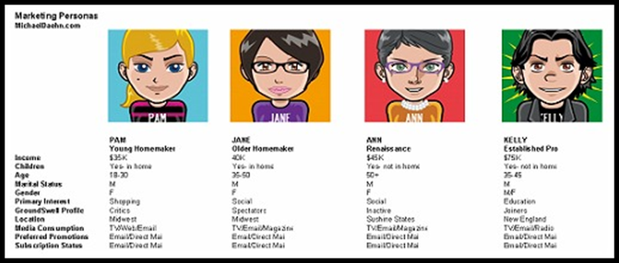
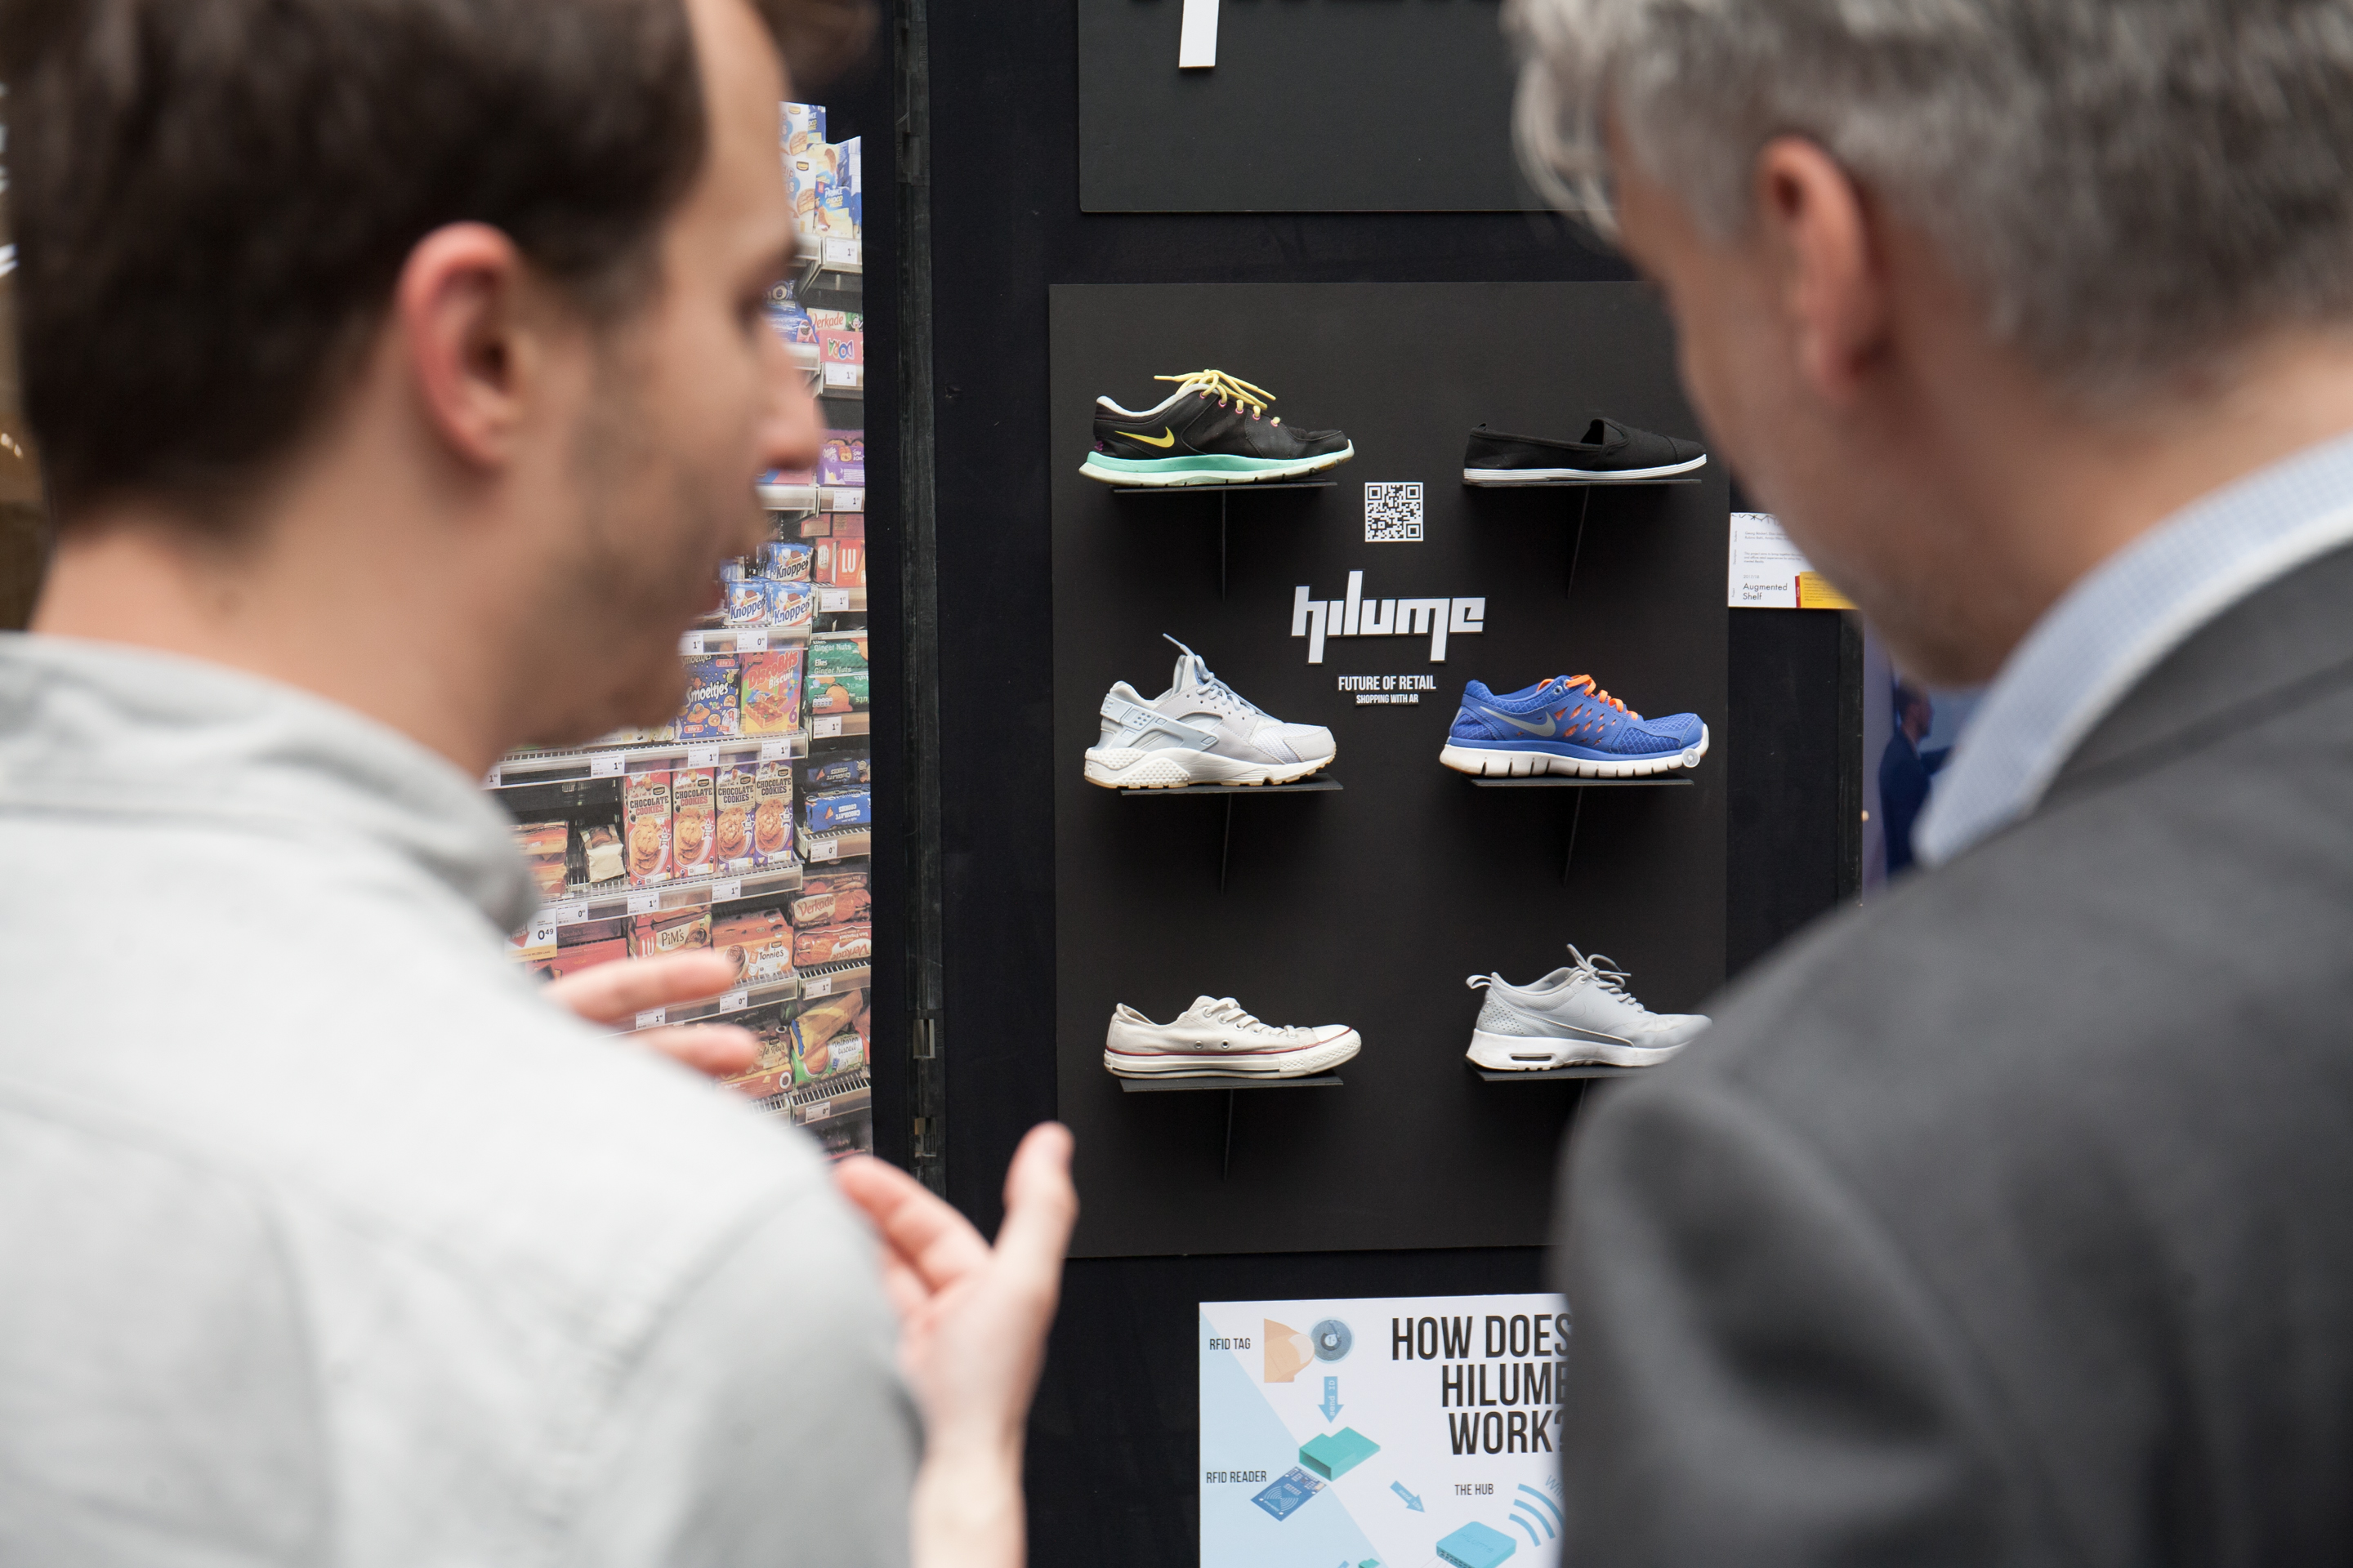
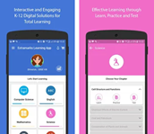
Co-design uitgelicht
Learning tool voor kleine retailers
Technologie in de winkel

Slide 8
Ontdek meer op www.futureproofretail.nl

